Slide 1
Jornadas Aprendizaje Eficaz con TIC en la UCM
23 de junio de 2021
Facultad de Ciencias de la Documentación (ejemplo)

Slide 2

Apps móviles en el aula ¿son eficaces?: un análisis evolutivo de las percepciones de los estudiantes y de los efectos en su aprendizaje
Carlota López Aza, Lidia Maestro Espínola,
Teresa Pintado Blanco y Joaquín Sánchez Herrera
Aplicaciones móviles
Percepción
Efectos sobre el aprendizaje
Dra. Carlota López Dra. Lidia Maestro Dra. Teresa Pintado Dr. Joaquín Sánchez

Slide 3

Apps móviles en el aula ¿son eficaces?: un análisis evolutivo de las percepciones de los estudiantes y de los efectos en su aprendizaje
Uso de la tecnología móvil dentro del aula
Aplicaciones móviles como parte del aprendizaje
Estudio cuantitativo y cualitativo
Estudiante diferentes Facultades
PID desde el curso 2016-2017
Dra. Carlota López Dra. Lidia Maestro Dra. Teresa Pintado Dr. Joaquín Sánchez

Slide 4

Apps móviles en el aula ¿son eficaces?: un análisis evolutivo de las percepciones de los estudiantes y de los efectos en su aprendizaje
La innovación en el entorno universitario no sólo se centra en el estudiante, sino que cuenta con un enfoque global que incluye las particularidades singulares y subjetivas de cada aula de clase (Pedragosa y Barranquero 2021).
Experiencias diversas con la finalidad de mejorar el aprendizaje universitario.
Dra. Carlota López Dra. Lidia Maestro Dra. Teresa Pintado Dr. Joaquín Sánchez

Slide 5


Apps móviles en el aula ¿son eficaces?: un análisis evolutivo de las percepciones de los estudiantes y de los efectos en su aprendizaje
Gamificación se utilizan elementos propios de un juego en contextos no lúdicos (Pérez-Manzano y Almela-Baeza 2018).
Motivación es el reto
Sistemas mixtos, los estudiantes se centren menos en el profesor ya que requiere de una participación más activa (Ramírez-Donoso et al. 2021).
Dra. Carlota López Dra. Lidia Maestro Dra. Teresa Pintado Dr. Joaquín Sánchez

Slide 6

Apps móviles en el aula ¿son eficaces?: un análisis evolutivo de las percepciones de los estudiantes y de los efectos en su aprendizaje
Universitarios son nativos digitales
Curva de aprendizaje muy rápida
Una experiencia educativa más activa y participativa por parte del alumnado.
Oportunidades que ofrecen los dispositivos móviles
Dra. Carlota López Dra. Lidia Maestro Dra. Teresa Pintado Dr. Joaquín Sánchez

Slide 7

Apps móviles en el aula ¿son eficaces?: un análisis evolutivo de las percepciones de los estudiantes y de los efectos en su aprendizaje
Objetivo principal ha sido el estudio evolutivo del uso de las aplicaciones móviles en las aulas, la repercusión que tiene en la satisfacción de los estudiantes con las materias impartidas al utilizar estas apps y su percepción sobre el aprendizaje.
    Estudiar las motivaciones de los estudiantes
    Analizar las percepciones sobre el aprendizaje
    Comprender las expectativas de los estudiantes.
    Investigar la implicación y satisfacción de los estudiantes
Dra. Carlota López Dra. Lidia Maestro Dra. Teresa Pintado Dr. Joaquín Sánchez
Notes:
Estudiar las motivaciones de los estudiantes al utilizar aplicaciones que permitan potenciar el aprendizaje.
Analizar las percepciones sobre el aprendizaje que ofrecen los estudiantes para valorar la utilidad de su uso en el aula.
Comprender las expectativas de los estudiantes ante la integración del uso de la tecnología en el aula.
Investigar la implicación y satisfacción de los estudiantes sobre la mejora de la comprensión y asimilación de los contenidos al utilizar este tipo de aplicaciones.

Slide 8

Apps móviles en el aula ¿son eficaces?: un análisis evolutivo de las percepciones de los estudiantes y de los efectos en su aprendizaje
Metodología: el estudio evolutivo del análisis de los efectos del uso de las aplicaciones móviles tiene sobre la impartición de la docencia,
Desde el curso académico 2016-2017 a la actualidad.
En el curso 2020-2021 un análisis del efecto de estas aplicaciones en distintas modalidades docentes (presencial versus online).
Análisis cuantitativo con una doble vertiente.
Análisis cualitativo
Dra. Carlota López Dra. Lidia Maestro Dra. Teresa Pintado Dr. Joaquín Sánchez
Notes:
Análisis cuantitativo con una doble vertiente:
Levolución que se ha producido en la percepción del alumnado sobre los efectos en el aprendizaje y en la funcionalidad de las aplicaciones móviles en el aula (2016-2017 a 2019-2020)
Posibles diferencias que estas aplicaciones han podido generar, dependiendo de la modalidad de enseñanza (presencial versus online). Para ello, se han utilizado exclusivamente los datos del curso 2020-2021, en el que la enseñanza presencial y la virtual se han combinado de diferentes modos.

Slide 9

Apps móviles en el aula ¿son eficaces?: un análisis evolutivo de las percepciones de los estudiantes y de los efectos en su aprendizaje
Aplicación móvil interactiva Socrative
Preguntas preparadas antes de las clases, o bien proponerlas en el momento en que surge un tema de interés en la asignatura
Una muestra acumulada de 822 estudiantes de varias asignaturas de Grado del área de marketing
El estudiante responde en Socrative a las preguntas académicas sobre la materia de clase tanto en el aula física como virtual
Cuando el cuatrimestre ha finalizado, planteamos en Socrative las preguntas sobre el uso y la utilidad de la aplicación móvil en su aprendizaje.
Dra. Carlota López Dra. Lidia Maestro Dra. Teresa Pintado Dr. Joaquín Sánchez

Slide 10
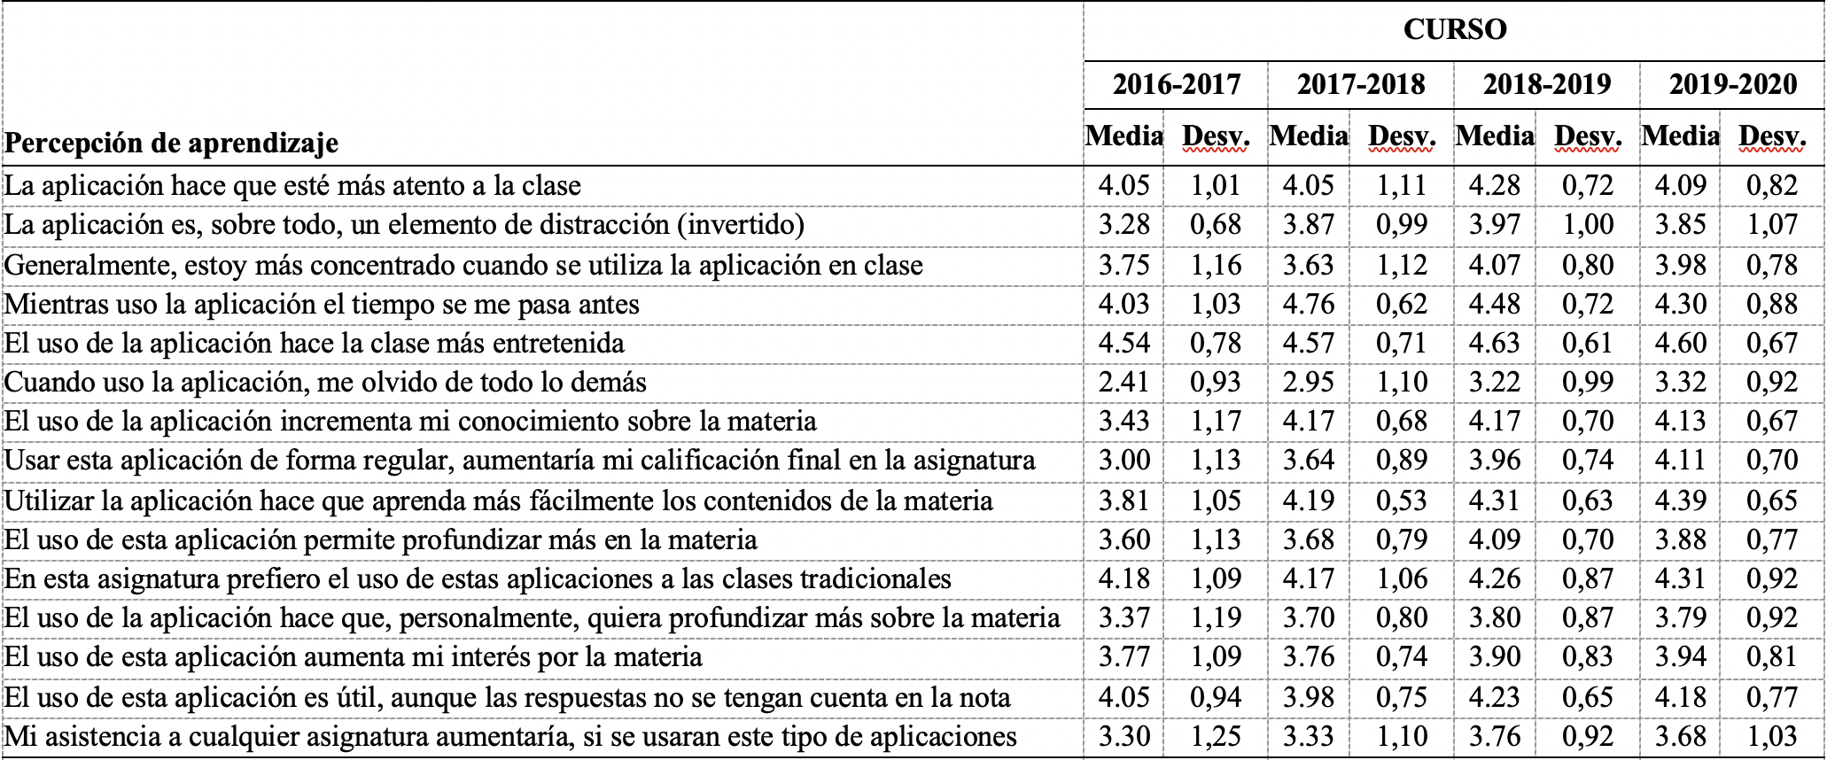
Apps móviles en el aula ¿son eficaces?: un análisis evolutivo de las percepciones de los estudiantes y de los efectos en su aprendizaje
Resultados:
  Estudio Cuantitativo
Dra. Carlota López Dra. Lidia Maestro Dra. Teresa Pintado Dr. Joaquín Sánchez

Slide 11
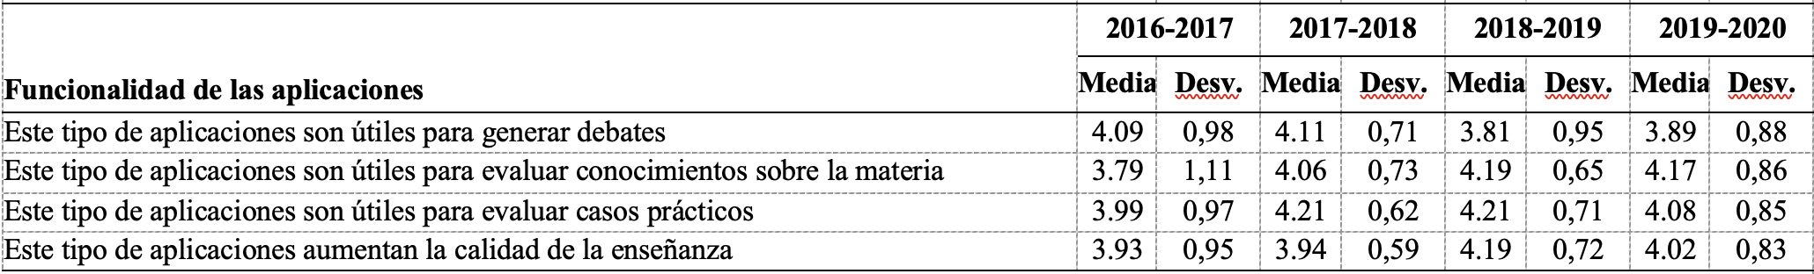
Apps móviles en el aula ¿son eficaces?: un análisis evolutivo de las percepciones de los estudiantes y de los efectos en su aprendizaje
Resultados:
  Estudio Cuantitativo
Dra. Carlota López Dra. Lidia Maestro Dra. Teresa Pintado Dr. Joaquín Sánchez

Slide 12
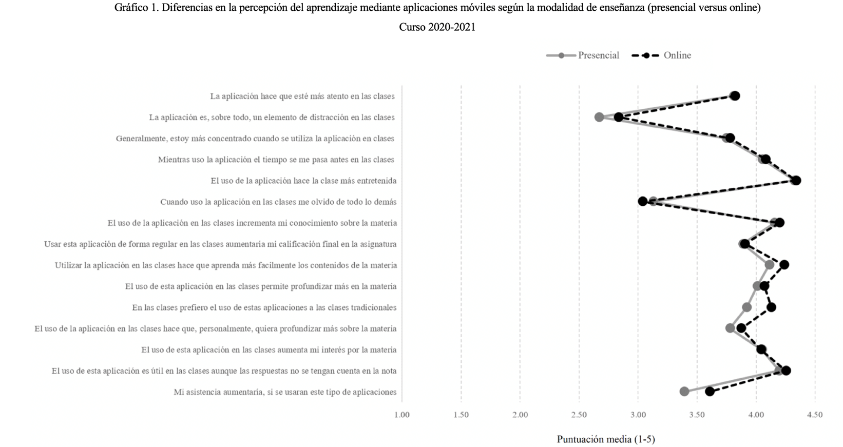
Apps móviles en el aula ¿son eficaces?: un análisis evolutivo de las percepciones de los estudiantes y de los efectos en su aprendizaje
Resultados:
  Estudio Cuantitativo
Dra. Carlota López Dra. Lidia Maestro Dra. Teresa Pintado Dr. Joaquín Sánchez

Slide 13

Apps móviles en el aula ¿son eficaces?: un análisis evolutivo de las percepciones de los estudiantes y de los efectos en su aprendizaje
Resultados:
  Estudio Cualitativo
    El objetivo fue profundizar en las percepciones del alumnado sobre su aprendizaje, su implicación y su satisfacción tras el uso de la aplicación Socrative en este entorno de enseñanza bimodal
    Entrevistas en profundidad con los siguientes resultados:
      Percepción positiva del uso de la app Socrative para adquirir conocimientos en ambos entornos.
      La motivación y atención mejora
      Creen que la atención disminuye más rápido en la enseñanza online
Dra. Carlota López Dra. Lidia Maestro Dra. Teresa Pintado Dr. Joaquín Sánchez

Slide 14

Apps móviles en el aula ¿son eficaces?: un análisis evolutivo de las percepciones de los estudiantes y de los efectos en su aprendizaje
Conclusiones
  El uso de la app Socrative favorece la adquisición de conocimientos en las asignaturas del área de marketing.
  La percepción del aprendizaje con la app apenas genera diferencias entre las distintas modalidades de enseñanza según los resultados cuantitativos.
  Estudio cualitativo ha manifestado que las apps dinamizan las clases y captan la atención de los estudiantes en un entorno bimodal.
  Las aplicaciones móviles han supuesto una transformación en el uso de la telefonía en las clases
Limitaciones
  Posible influencia de la formación tecnológica del profesorado, que podría afectar negativamente a los resultados.
  El estudio se ha centrado en los estudiantes de asignaturas del área de marketing, por lo que los resultados podrían ser diferentes en otras materias.
Dra. Carlota López Dra. Lidia Maestro Dra. Teresa Pintado Dr. Joaquín Sánchez

Slide 15
Referencias bibliográficas
Alonso-Martínez, Daniel, Jiménez-Parra, Beatriz, González-Álvarez, Nuria, Godos- Díez, José Luis y Cabeza-García, Laura. 2019. “Taking advantage of students’ passion for apps in sustainability and CSR teaching”. Sustainability, 113: 779–794.
Bosco, Alejandra. 2005. “Las TIC en los procesos de convergencia europea y la innovación en la Universidad: oportunidades y limitaciones”. Aula abierta, (86), 3-27.
Fidalgo-Blanco, Ángel, Sein-Echaluce, Marisa y García-Peñalvo, Francisco José. 2019. “Tendencias de innovación educativa con Moodle: llevando el cambio metodológico al aula”. Conferencia MoodleMoot 2019 organizada por ACIS y Edulab. Zenodo.
Gardner, Robert. C. 1985. “The attitude/motivation test battery”. [Informe Técnico, University of Western Ontario].
Montiel, Iván, Delgado-Ceballos, Javier, Ortiz-de-Mandojana, Natalia y Antolín-López, Raquel. 2020. “New Ways of Teaching: Using Technology and Mobile Apps to Educate on Societal Grand Challenges”. Journal of Business Ethics 161, no. 2: 243-251
Pedragosa, María Alejandra y Barranquero, María Fernanda. 2021. Repensar el aula. Buenos Aires: Edulp.
Pérez-Manzano, Antonio y Almela-Baeza, Javier. 2018. “Gamification and Transmedia for Scientiic Pro-motion and for Encouraging Scientiic Careers in Adolescents”. Comunicar: Media Education Research Journal, 26(55), 93-103.
Ramírez-Donoso, Luis, Pérez-Sanagustín, Mar, Neyem, Andrés, Alario-Hoyos, Carlos, Hilliger, Isabel y Rojos, Felipe. 2021. “Fostering the use of online learning resources: results of using a mobile collaboration tool based on gamification in a blended course”. Interactive Learning Environments, 1-15.
Vallerand, Robert. J., Pelletier, Luc G., Blais, Marc R., Brière, Nathalie M., Senecal, Caroline y Vallieres, Evelyne F. 1993. “On the assessment of intrinsic, extrinsic, and amotivation in education: Evidence on the concurrent and construct validity of the Academic Motivation Scale”. Educational and Psychological Measurement, 53(1), 159-172.
Dra. Carlota López Dra. Lidia Maestro Dra. Teresa Pintado Dr. Joaquín Sánchez

